Slide 1

令和7年度全国高学校家庭科 食物調理技術検定
全国専門委員会伝達講習会
令和7年6月13日(金)
Notes:
よろしくお願いいたします

Slide 2
日程
【第１日目】５月14日（水）
受 付 １１：１５～
開会式・全体会 １２：３０～１３：００
分科会 １３：１５～１６：５０
【第２日目】５月１５日（木）
研究協議会
分科会 ９：００～１０：０５
全体会１０：３０～１１：００
講評・講話１１：１０～１１：５５
Notes:
5月14日、15日の二日間で全国専門委員会に参加して参りました。
来年度からは受験者の減少による資金の不足で1日で行う予定と言うことです
二日間の内容ですが、主に検定に申し込むと送られてくる評価基準、指導要綱をスライドに沿って丁寧に読んでいき、令和5年度に実施校に配布された
検定の内容のＤＶＤを61回、62回の指定調理について見て説明を受けました
なかなか書類にもｄｖｄにもゆっくり目は通してないので、今回伝達講習の場で読み込んだことで大体のことはきちんと書いてあるな、と言うことを確認いたしました。しっかり見なければならないことが確認できました。

Slide 3
本日の内容
全国高等学校食物技術検定資料令和7年度4月発行 改訂版について
令和7年度から検定級の変更について
第61回・62回食物調理技術検定各級の内容と訂正箇所、その他連絡事項
検定結果エクセルデータ訂正の連絡
筆記試験について
グループワーク話し合いの内容から
申し込み方法等について事務局から連絡
指導助言内容
質疑応答
Notes:
本日は要項等に書いてあることはすべて読めないので、特別に説明をしておいて下さいと注意があったことのみお伝えさせていただきます

Slide 4
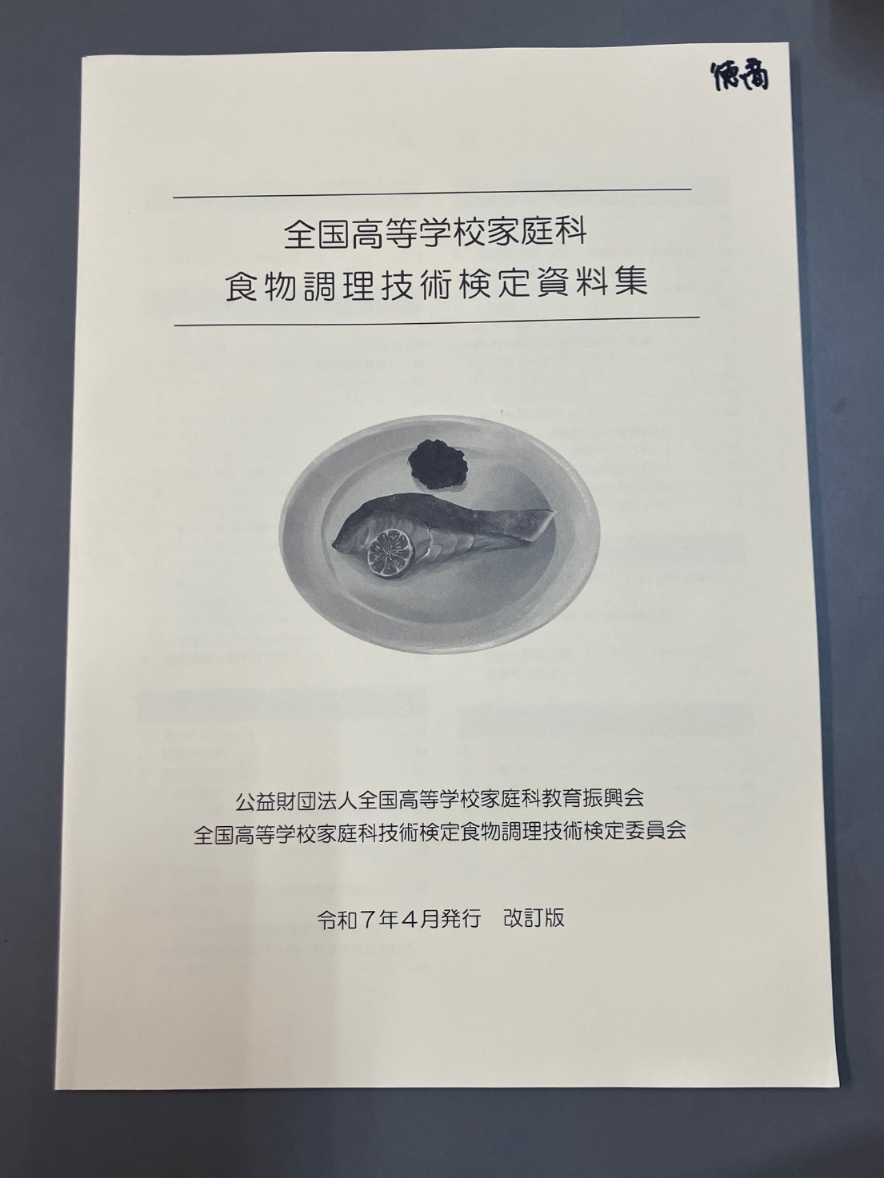
全国高等学校食物技術検定資料
令和7年度4月発行 改訂版について
指導者は必ず購入
今年度より購入可能
Notes:
全国高等学校食物技術検定資料令和7年度4月発行 改訂版について
令和5年度に実施校に無料配布されたものの改訂版がでています。
指導者は必ず購入することとのことですので、購入をお願いします

Slide 5
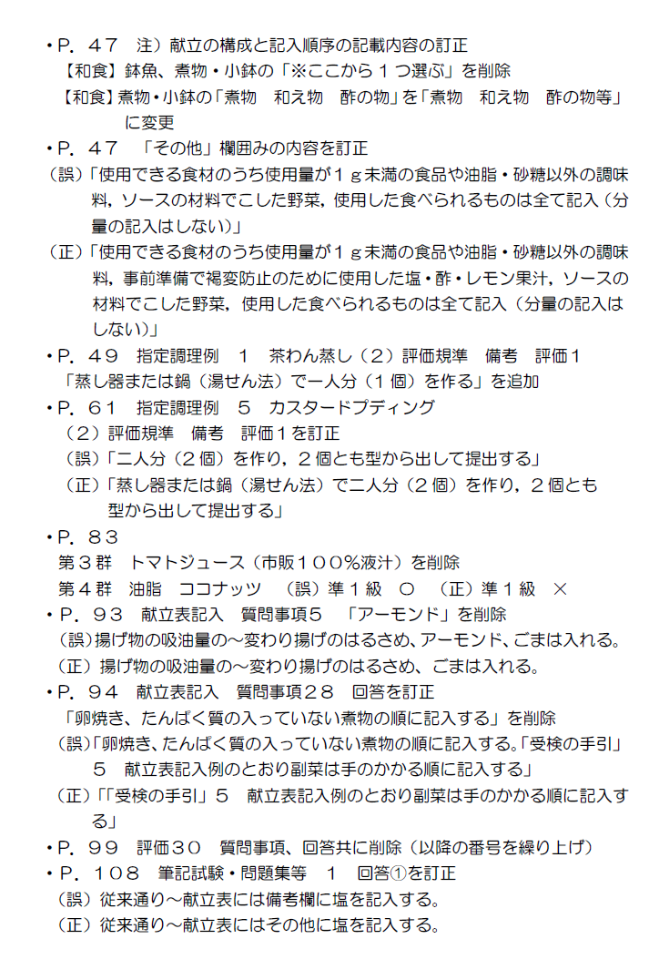
令和５年度発行冊子からの改訂部分
Notes:
西村先生から主任の先生方に送信された資料です
5年度の資料集をそのまま使われる先生方は改訂部分が記載されていますので確認しておいて下さい

Slide 6
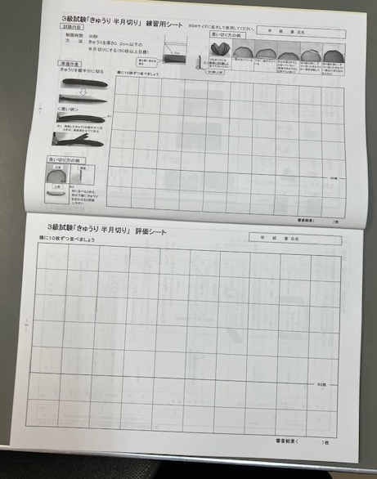
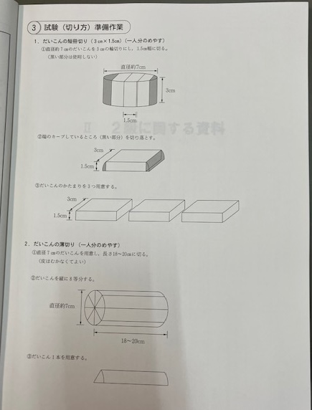
Notes:
私はここ数年検定を実施していなかったので5年度に配布されたものの内容を
見ていなかったのですが、便利な資料がたくさん掲載されており、手引きと評価規準がいっしょに記載されているので見やすく、購入されるといいと思います。ここに指導要項もいっしょに掲載して下さるといいなと思っています
キュウリを並べる表や、代用品の大根の切り方も記載されています
次ページ

Slide 7
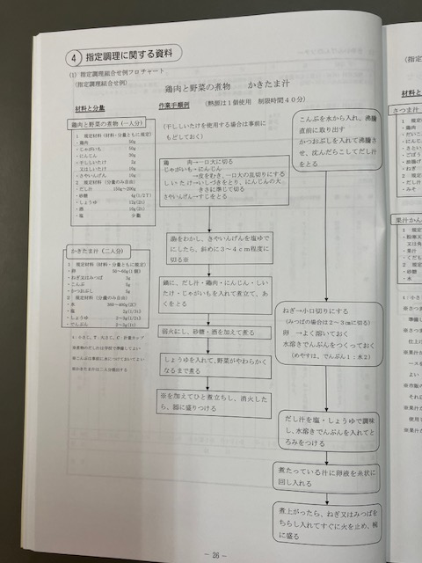
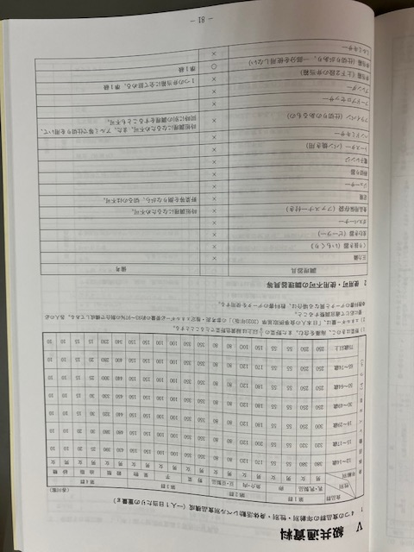
Notes:
調理のフローチャートや食品群別摂取量のめやす、使用できる調理器具なども詳しく掲載されています

Slide 8
令和7年度からの変更点について
※以前検定実施校に配布されたＤＶＤはしばらく内容はそのままなので右のように読み替えて使用してくださいとのこと
各級の変更
4級→3級
3級→2級
2級→準1級
Notes:
昨年度までにも連絡がありましたが、4級では履歴書への記載が難しいなどの指摘を受け、級の表記が変わっています。
実技の内容は変わっていません。
令和5年度に無料配布された検定のＤＶＤは9900円で購入できますが、級の表記は以前のままなので、読み替えて視聴するようご注意下さい、とのことです。

Slide 9
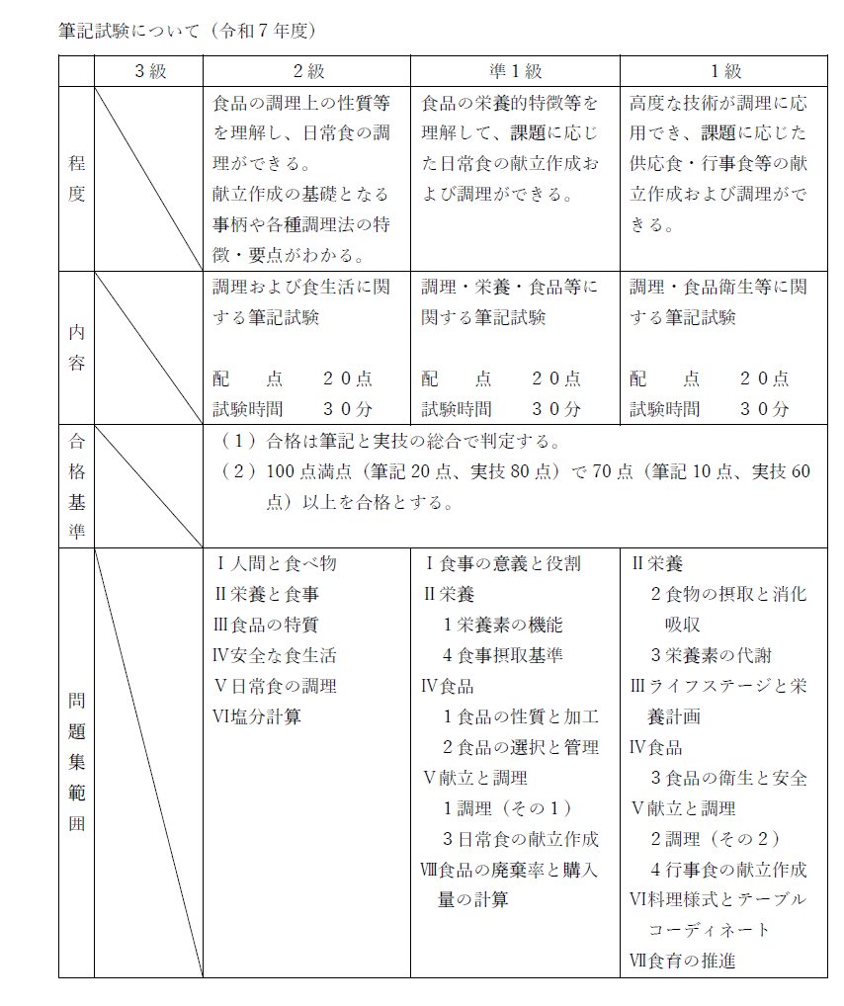
筆記試験について
Notes:
筆記試験についてです。
3級については筆記試験はありません。

Slide 10
61回、62回検定実技試験内容
 | 61回 5月17日～8月31日 | 62回 9月13日～1月18日
3級 | きゅうりの半月切り | きゅうりの半月切り
2級 | 吉野どりの吸い物 涼拌絲 | さつま汁 果汁かん
準1級 | 17歳女子の通学用弁当 肉４０ｇ 焼き物 | 17歳男子の通学用弁当 にんじん２５ｇ 煮物
1級 | 22歳兄の就職祝い ねじ梅・ねじ梅を使った調理 カスタードプディング | 45歳父の誕生日祝い かつらむき・かつらむきを使った調理 2色ゼリー
Notes:
第61回、62回の実技試験の内容です
特に注意のあった事項のみお伝えさせていただきます

Slide 11
３級実技について
きゅうりの半月切り
Notes:
今年度もきゅうりの半月切りとのことです
資料集には大根での薄切りの切り方も掲載されています
キュウリばかりではあきるので大根で練習してスープや味噌汁にするとお聞きし,私もそのようにしたことがあります。

Slide 12
２級実技について

Slide 13
61回、62回検定実技試験内容
 | 61回 5月17日～8月31日 | 62回 9月13日～1月18日
3級 | きゅうりの半月切り | きゅうりの半月切り
2級 | 吉野どりの吸い物 涼拌絲 | さつま汁 果汁かん
準1級 | 17歳女子の通学用弁当 肉４０ｇ 焼き物 | 17歳男子の通学用弁当 にんじん２５ｇ 煮物
1級 | 22歳兄の就職祝い ねじ梅・ねじ梅を使った調理 カスタードプディング | 45歳父の誕生日祝い かつらむき・かつらむきを使った調理 2色ゼリー
Notes:
2級は→表の通り

Slide 14
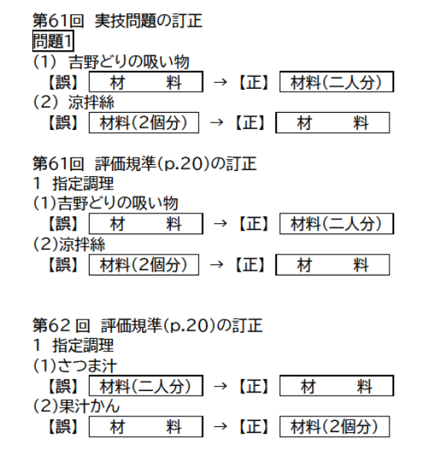
第61回・62回
評価規準に記載の
食物調理技術検定2級訂正
Notes:
ここで、送付された「評価基準」表記の間違いがあったそうなので気をつけて下さい。（読む）西村先生から主任の先生方に送信されています。検定になれている方はすぐに間違いに気付くかと思いいますが、なれていない方は注意して下さい。

Slide 15
準１級実技について
Notes:
準1級実技について

Slide 16
61回、62回検定実技試験内容
 | 61回 5月17日～8月31日 | 62回 9月13日～1月18日
3級 | きゅうりの半月切り | きゅうりの半月切り
2級 | 吉野どりの吸い物 涼拌絲 | さつま汁 果汁かん
準1級 | 17歳女子の通学用弁当 肉４０ｇ 焼き物 | 17歳男子の通学用弁当 にんじん２５ｇ 煮物
1級 | 22歳兄の就職祝い ねじ梅・ねじ梅を使った調理 カスタードプディング | 45歳父の誕生日祝い かつらむき・かつらむきを使った調理 2色ゼリー
Notes:
（読む）

Slide 17
準１級指定調理
６１回指定調理「焼き物」とは
最終的な調理法が焼き物であればよい
（焼き物例：巻き焼き、照り焼き、パン粉焼き、グラタン、ホイル焼き、卵焼き、しぎ焼き、生姜焼き等）
炒め物は不可 炒め物→少量の油で炒りつける、混ぜ合わせる
（炒め物例：スクランブルエッグ、野菜と豚肉の炒め物）

Slide 18
準１級指定調理
６２回指定調理｢煮物｣について
煮物とは→煮汁に調味料を入れて加熱する料理
最終的に煮てあればよい
献立名例 ：にしめ 煮付け うま煮 照り煮 あちゃら煮
味噌煮 炒り煮 揚げ煮など
炒めてから煮るきんぴら牛蒡も煮物
汁気の多い煮物は弁当にふさわしくないので注意

Slide 19
準１級評価規準について
態度（事前準備・服装）が０点となる場合とは
計量済みの調味料がある
果物の芯などが予め取り除かれている
材料の鮮度に問題がある
常備菜を弁当用カップに予め入れてある
など

Slide 20
準１級献立の記入について
資料集p94質問事項２８
献立の記入は副菜は手のかかる順に記入（令和5年度資料集から変更あり）

Slide 21
準1級 使用できる食材と計量、調味料、調理器具について １
すべて「受検の手引き」に記載されたもののみ
食材の事前の計量は廃棄量を考慮して計量
日常食の調理なので材料を無駄なく使用（面取りや飾り切りに出た部分も無駄なく使用する）
予め調理された常備菜は1品まで使用可（漬物、煮豆）ただし調理したもの4品には加えない。浅漬けは調理できるので常備菜としての使用は不可
常備菜を料理の材料としての使用はできない
ex.ピクルスを使ったタルタルソース、豚肉とキムチの炒め物→不可

Slide 22
準1級 使用できる食材と計量、調味料、調理器具について ２
梅干し→料理の材料として使用 常備菜としての使用不可 練り梅等の使用不可
時短につながる調味料、道具等（電子レンジ、ピーラー、フードプロセッサー、ブレンダー等）あるが、受検の目的が生徒の知識・技術の向上が目的であるため不可とします。
予め調味されたポン酢、梅酢、等の使用も不可
基本に忠実に指導して下さい。（資料集P81）

Slide 23
準1級 ついて その他
主菜は弁当の中央に詰めること
（検定独自のルールと理解して下さい）
その他の欄記入の使用料1g未満の食品・調味料も使用できる材料、調味料のみ果物の褐変防止の塩等も必ず記入
オーブンとガスの同時調理はできないが、余熱はかまわない
献立表 揚げ物は給油量も記入

Slide 24
１級実技について

Slide 25
61回、62回検定実技試験内容
 | 61回 5月17日～8月31日 | 62回 9月13日～1月18日
3級 | きゅうりの半月切り | きゅうりの半月切り
2級 | 吉野どりの吸い物 涼拌絲 | さつま汁 果汁かん
準1級 | 17歳女子の通学用弁当 肉４０ｇ 焼き物 | 17歳男子の通学用弁当 にんじん２５ｇ 煮物
1級 | 22歳兄の就職祝い ねじ梅・ねじ梅を使った調理 カスタードプディング | 45歳父の誕生日祝い かつらむき・かつらむきを使った調理 2色ゼリー
Notes:
１級は→表の通り
使用可・不可の調理器具等については準1級と同じ

Slide 26
二色ゼリーの評価について

Slide 27
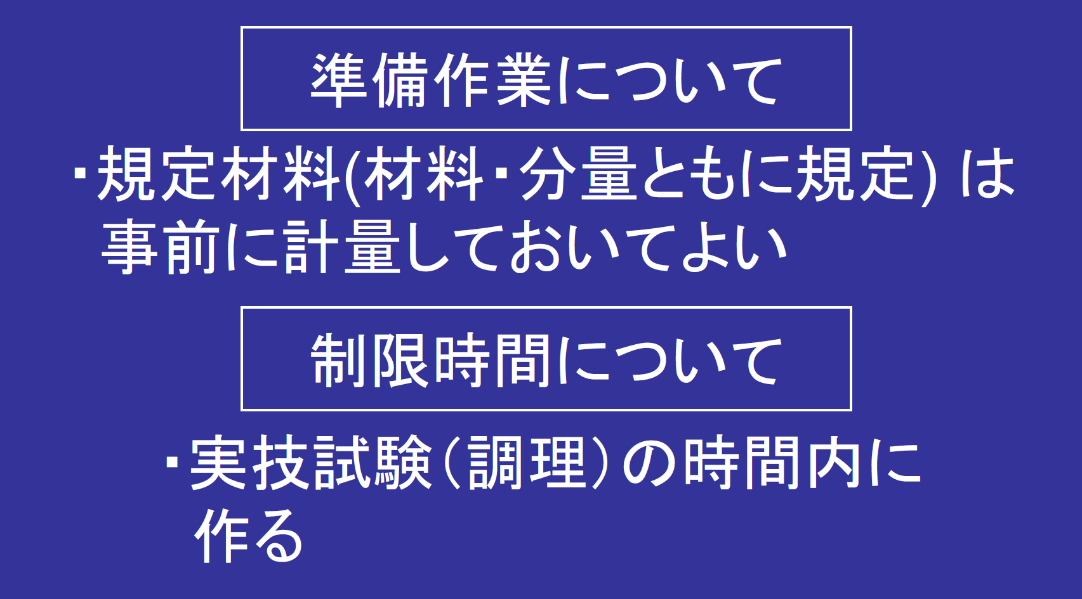

Slide 28
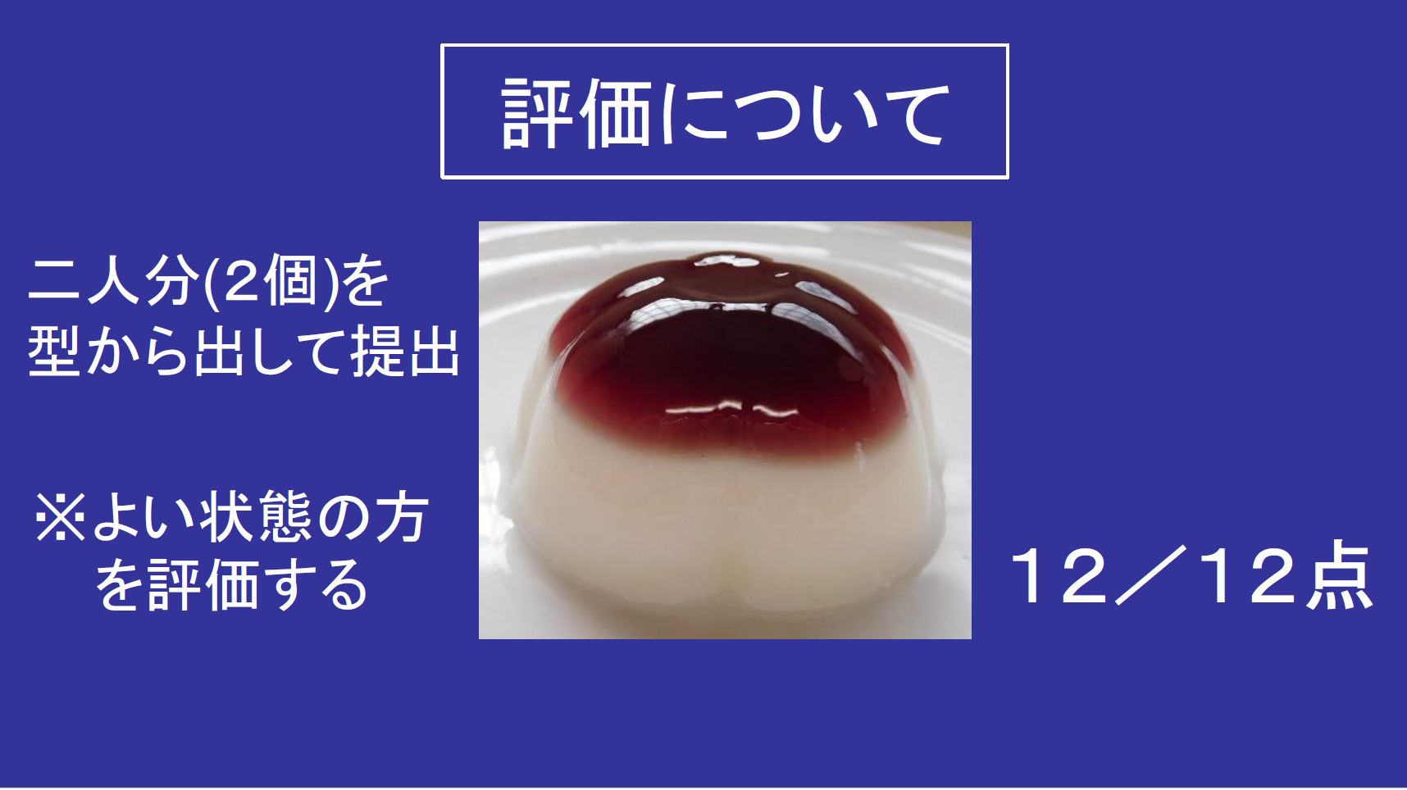

Slide 29
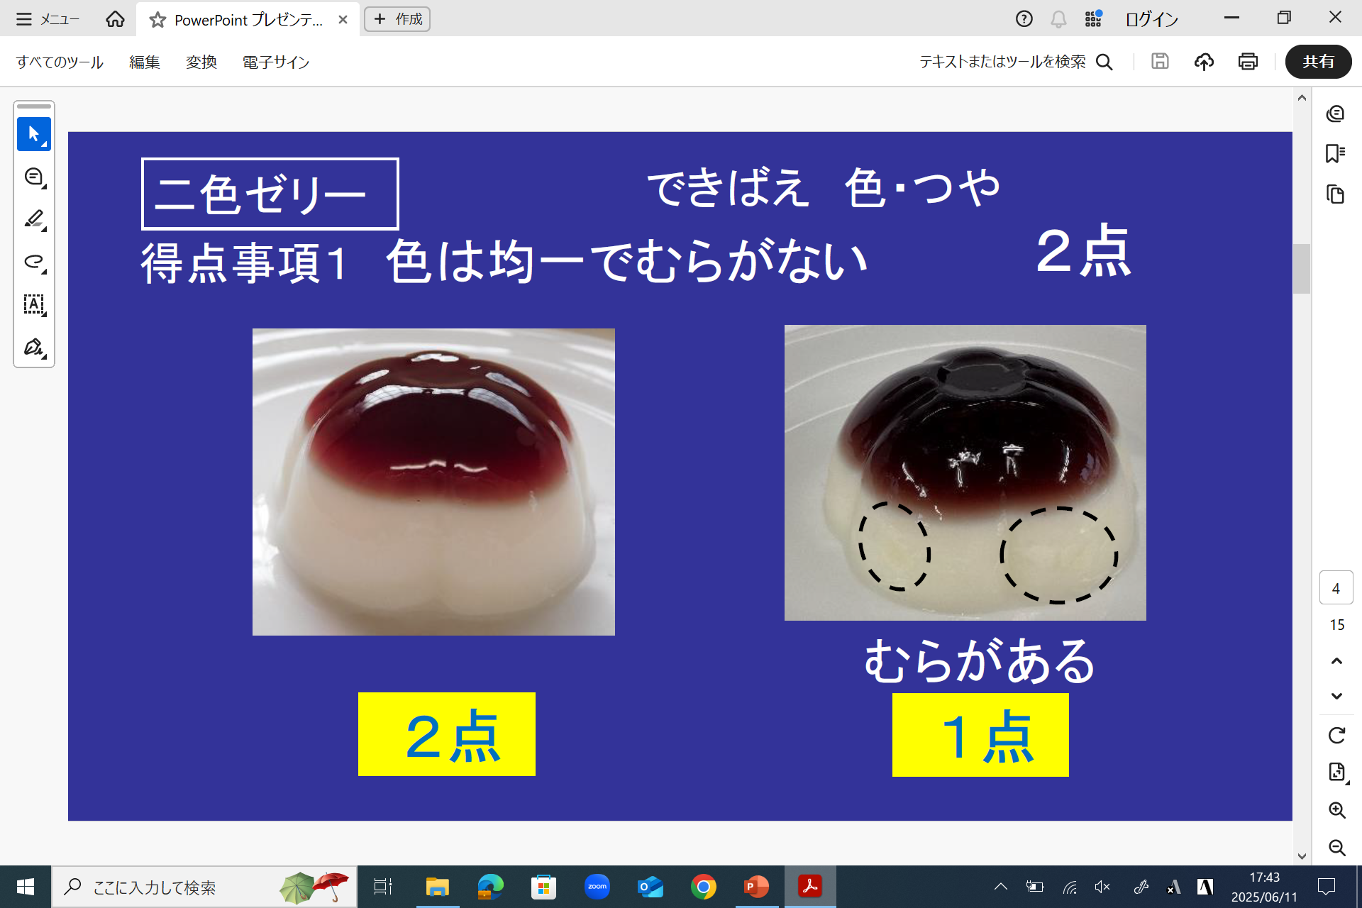

Slide 30
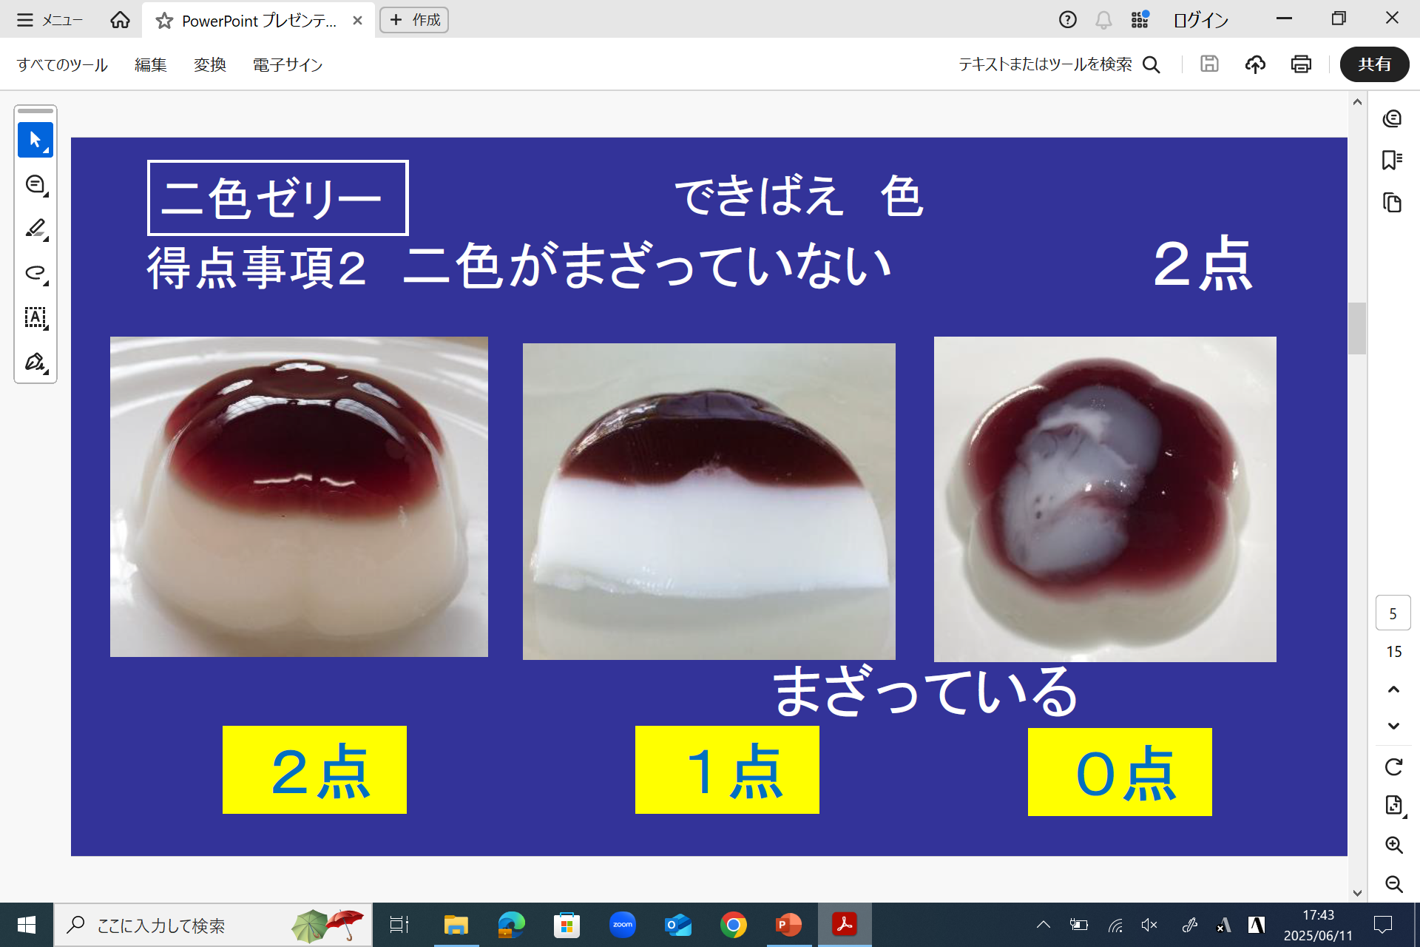

Slide 31
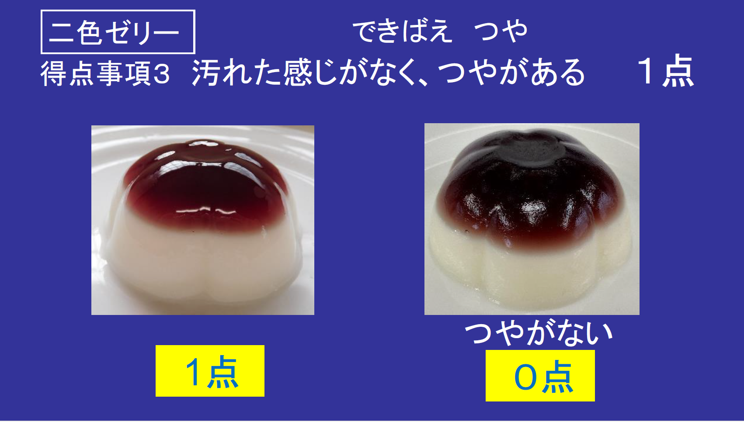

Slide 32
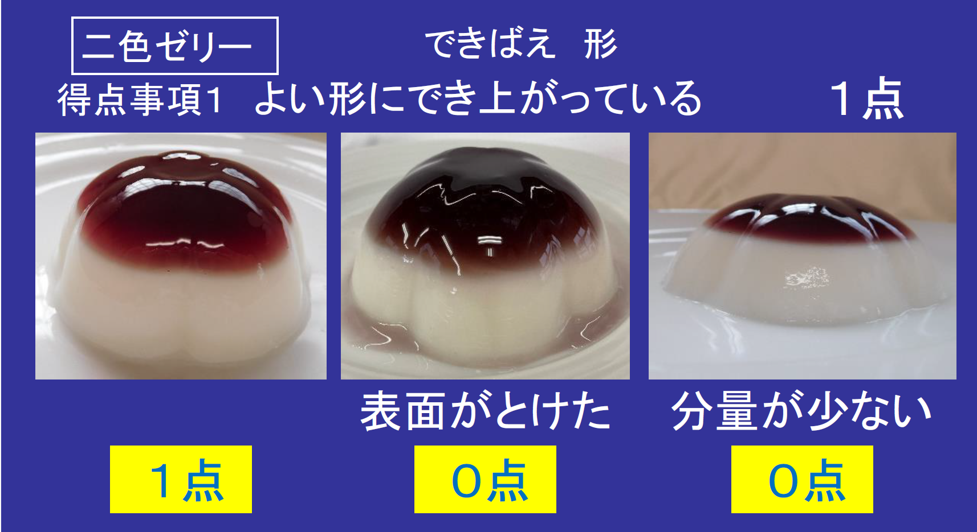

Slide 33
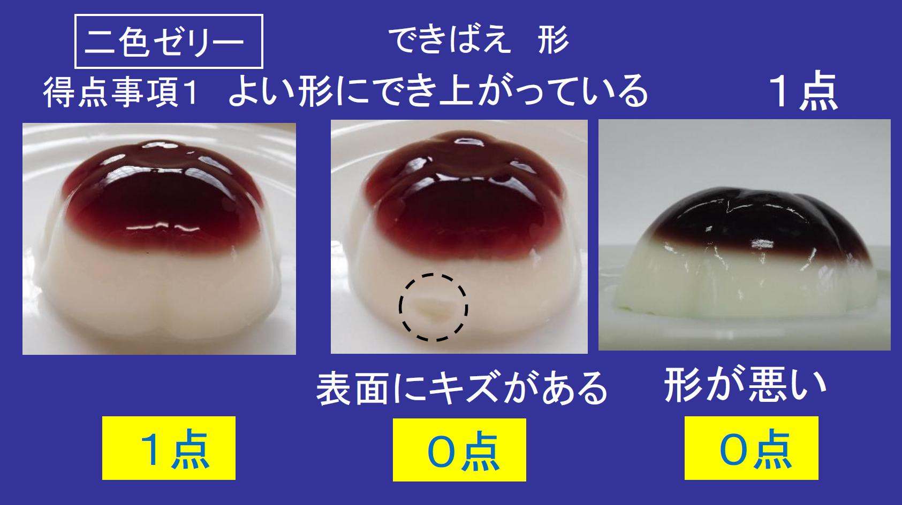

Slide 34
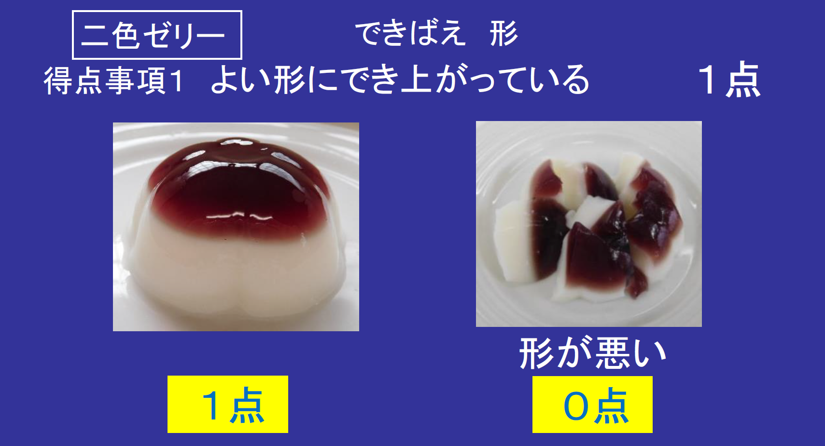

Slide 35
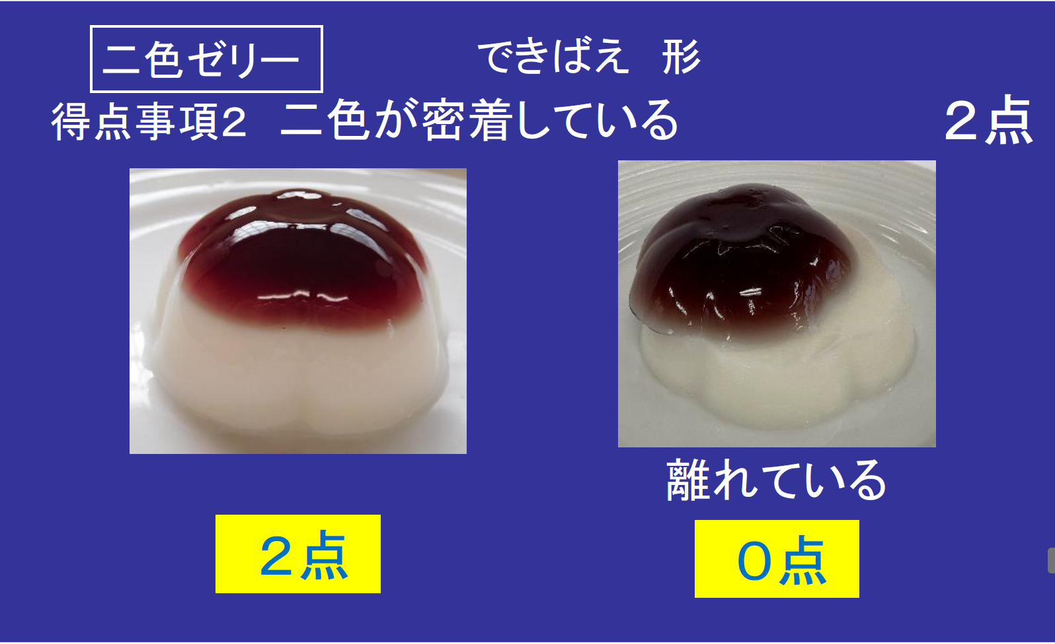

Slide 36
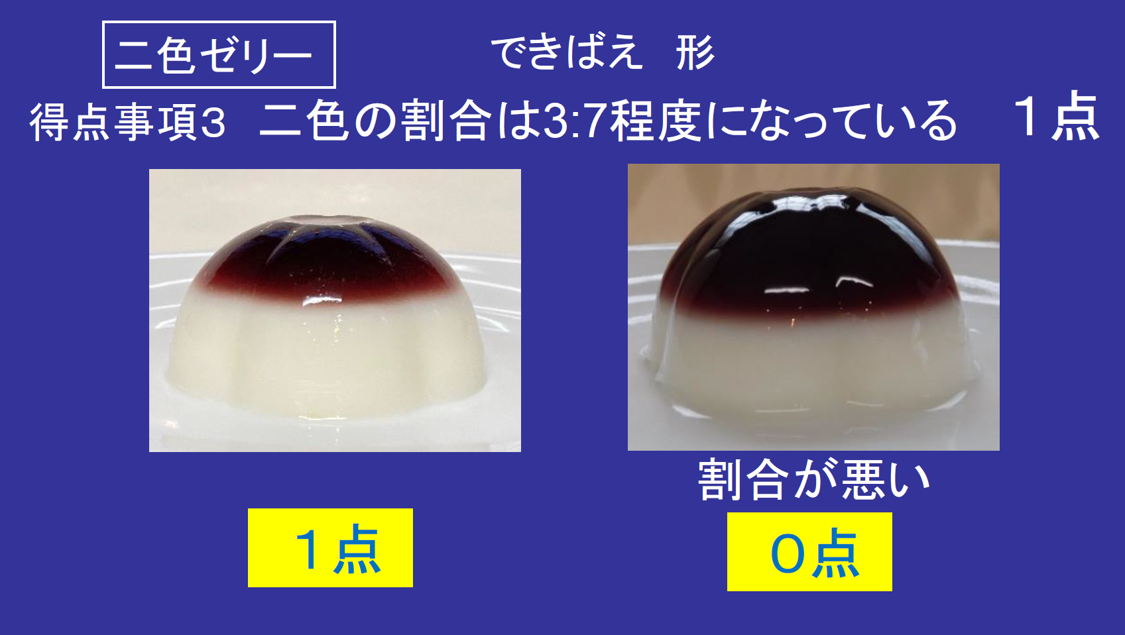

Slide 37
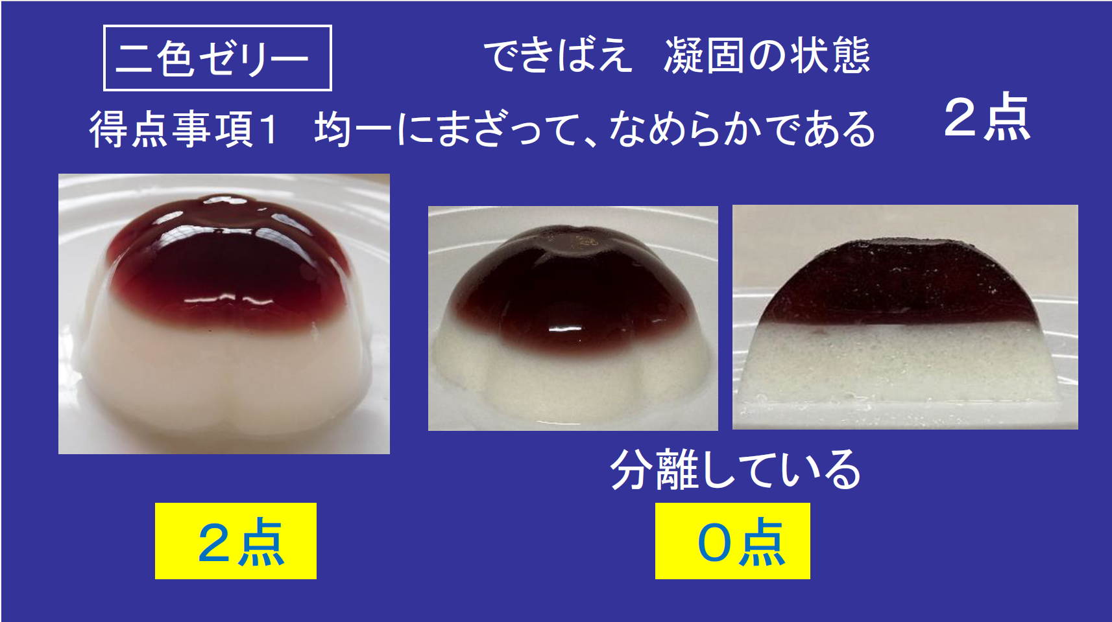

Slide 38
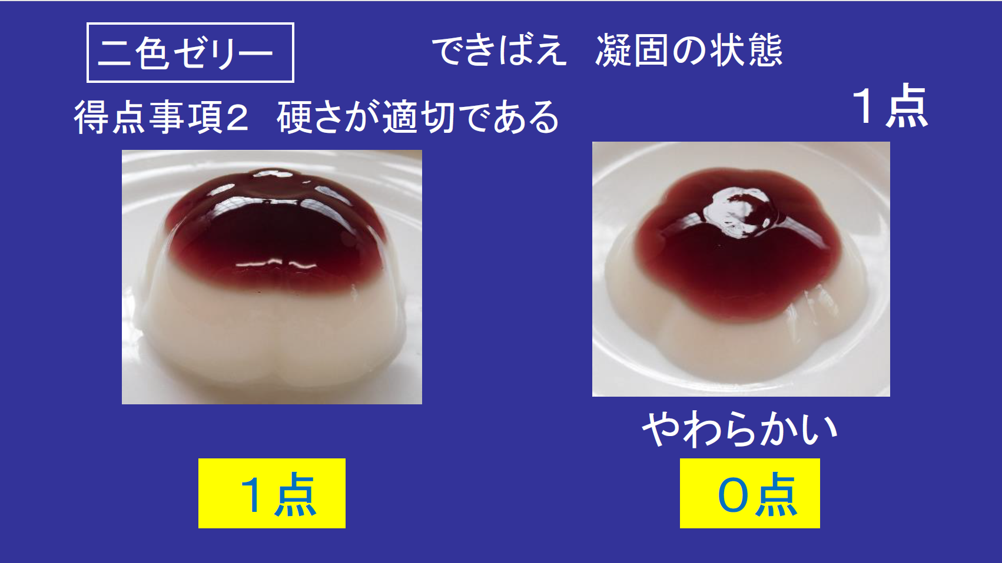

Slide 39
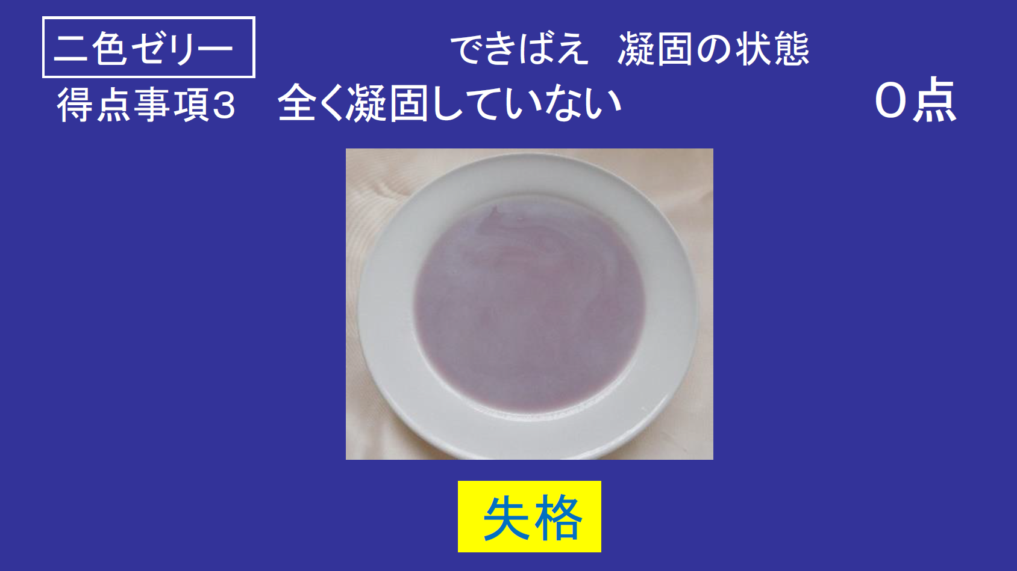

Slide 40
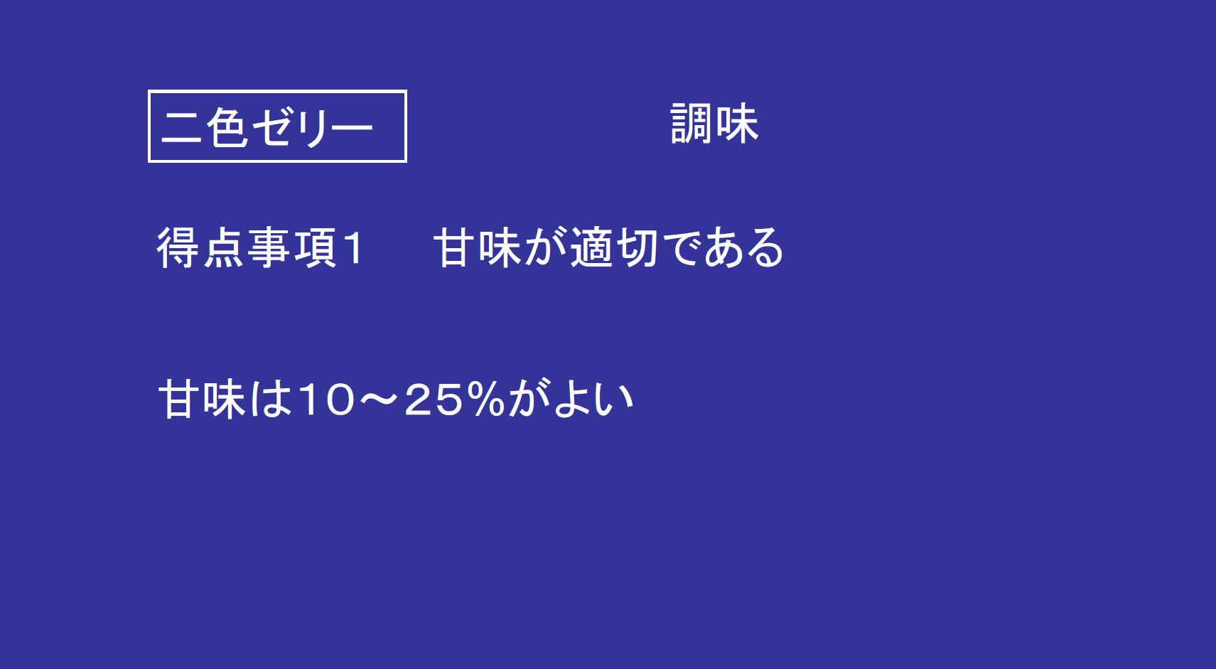

Slide 41
申し込み方法等について

Slide 42
申し込み方法等についての事務局から連絡 １
令和7年度より検定申し込み等、システム化を導入
各学校ごとにＩＤ、パスワードを同封して検定書類を送付
→５回間違えるとロック→事務局に連絡でロック解除
ＩＤは学校固定で年度が変わっても変更なし
管理をきちんとしてください
担当者の移動等でＩＤがわからなくならないように注意
。検定料振込手数料は学校負担でお願いします

Slide 43
申し込み方法等についての事務局から連絡 ２
技術検定結果はホームページから入力様式をファイルをダウンロードし、データを作成してそのデータを技術検定ＰＦシステムにアップロードする 出来ないときはエラー原因を確認 再アップロード ファイル名を変えないこと
学校実施諸費の報告書はこれまでどおり書類を作成し、事務局に郵送
検定料１００％を納付する場合は必要なし
１５％を学校実施諸費として使用する場合は行う

Slide 44
申し込み方法等についての事務局から連絡 3
合格証書→すべてＡ４サイズ
家庭科技術検定関係教材の販売について
  食物編問題集は今年度改訂されている
  ＤＶＤは9900円で購入可能 作り直しができないので級が昨年度までのままなので級を読み替えて視聴活用して下さい
ホームページの活用
ＩＤとパスワードを入れて各種検定ファイルをダウンロード可
ホームページリニューアル予定（夏くらい予定）
ダウンロード出来ない場合はメールで連絡を。
データを添付して送付可

Slide 45
検定結果
エクセルデータ訂正の検定実施結果のエクセルデータ訂正の連絡 (2).pdf
連絡

Slide 46
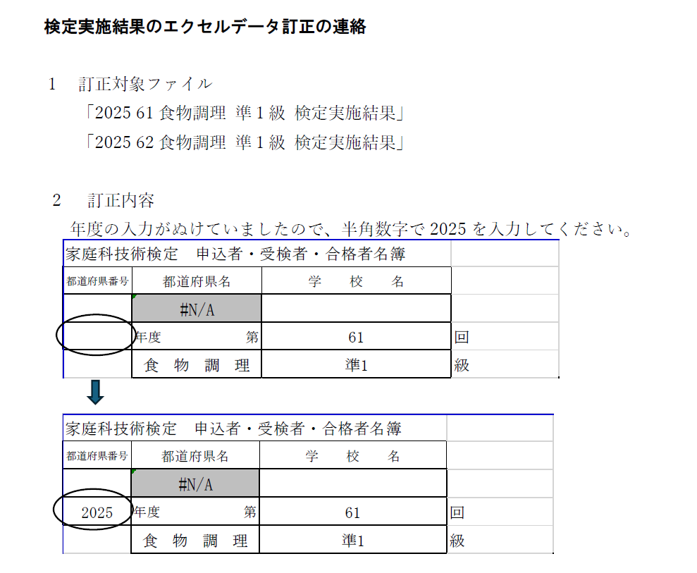

Slide 47
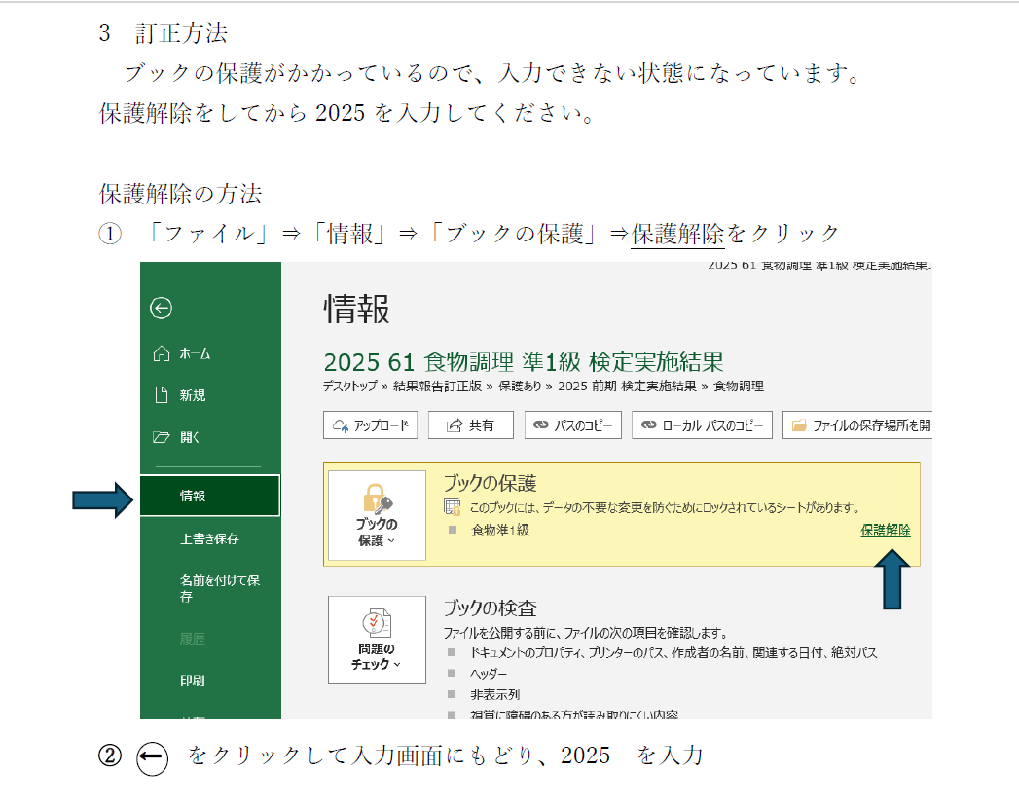

Slide 48
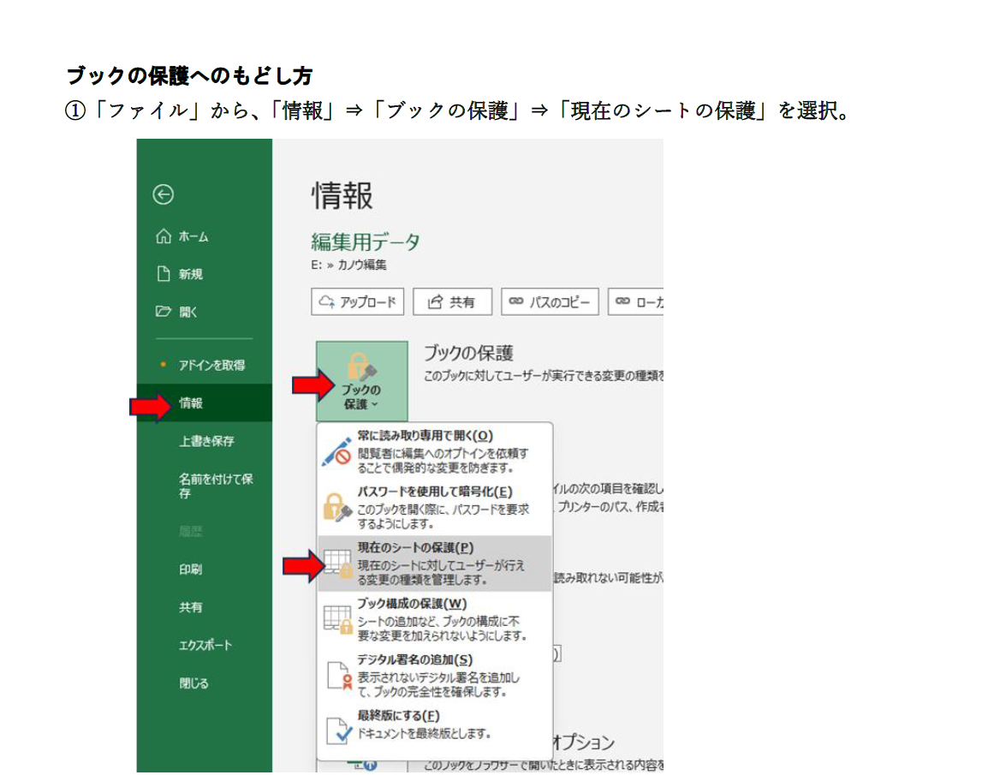

Slide 49
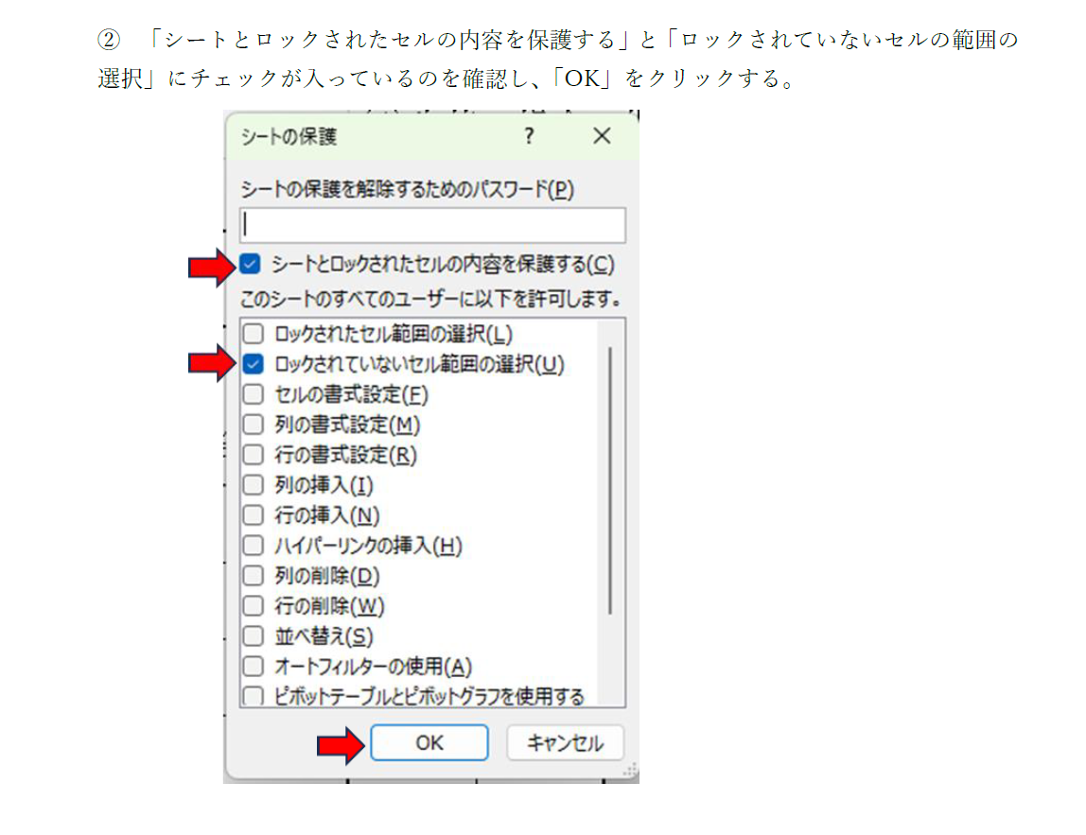

Slide 50
グループワークのまとめから
準１級・１級を取り組みやすくするためには
年配の先生は改訂されても過去のやり方で評価をしてしまう
→毎年の評価規準をよく見る
伝達講習で伝える伝言ゲームのようなやりかたではなく、全国の教員に伝わる効率の良い方法はないか
→ホームページがリニューアル
取り組みやすくするために要項、手引き、評価規準どこに何がかかれているのかややこしいのでもう少し見やすくできないか
→資料集（要項もあわせてくれると見やすい？級ごとに分けて、申し込み
があれば無料配布とか？）
評価に他校の先生に来ていただかなければならないのも取り組みにくい
実施校同士の交流等で取り組みやすい方法について情報交換が必要

Slide 51
指導助言について
Notes:
準１級、１級を取り組みやすくするにはどうすればよいかという内容で話し合い
新しい道具など便利なものを取り入れたらどうかとの意見について
検定の規定の切り方をただ教え込むのでなく、なぜそうするのか理由を教えて欲しい
その道具がないと出来ないのではなく、考えて出来る人を育てて欲しい
また、やりかたをただ覚えさせるのではなく
なぜ吉野鶏の鶏にデンプンをまぶすのか、吉野とは何か、なぜ「くず」を使ってないのか、などこそ考えさせて欲しい。ただたんたんと教えられたことをこなす生徒を育てたいのではない。考えて応用できることが大事。
さつま汁は本来切り方は火の通り方が均一でどんな切り方でも良いが、全国で統一の検定をするのであれば細かく指定する必要がある。検定の質を担保するため。
検定は評価のためにやっているのではない
彼らが生きていくために家庭科の内容があり、その力がついているかどうかを評価するための検定ではないか
自分たちが何を食べているかを知ることが大事 食材を大事に扱うことが大切 食材と向き合うことが大事 他の命を食べていることを自覚させることが大事
キュウリを切ったら飽きずにどう食べるかを考えさせることが大切
考えるように育てて欲しい
大変な検定が残っていくためにはこの検定に取り組むこどもたちがもっと高みを目指し、目標を持ち、クリアしたときには自己肯定感につながるのではないか。
進学に使えないとしても
また、使うとすれば、技術検定の質を担保する必要がある
熱心に取り組んできた姿勢を見たい 検定を簡単にすれば評価が下がる
何のために実施するか考え、人手が少ない中で、授業をやりながらどうやれば取り組めるか、やり方を工夫して取り組んで欲しい

Slide 52
質疑応答
Notes:
以上になります。
答えられるかどうかわかりませんが、なにかご質問があればお願いいたします。
また、検定の内容に対する質問は、理事校か、検定委員を通じて行って下さい、とのことでした。小松島西高校さんに教えていただきながら対応したいと思いますのでよろしくお願いいたします。

Slide 53
お疲れ様でした
Notes:
ありがとうございました。

